Slide 1
ONVIF Profile M
用于分析类应用程序的元数据和事件
©All rights reserved.
Notes:
©All rights reserved. Please obtain permission for the use of any ONVIF artwork. Any ONVIF artwork must be credited to ONVIF.

Slide 2

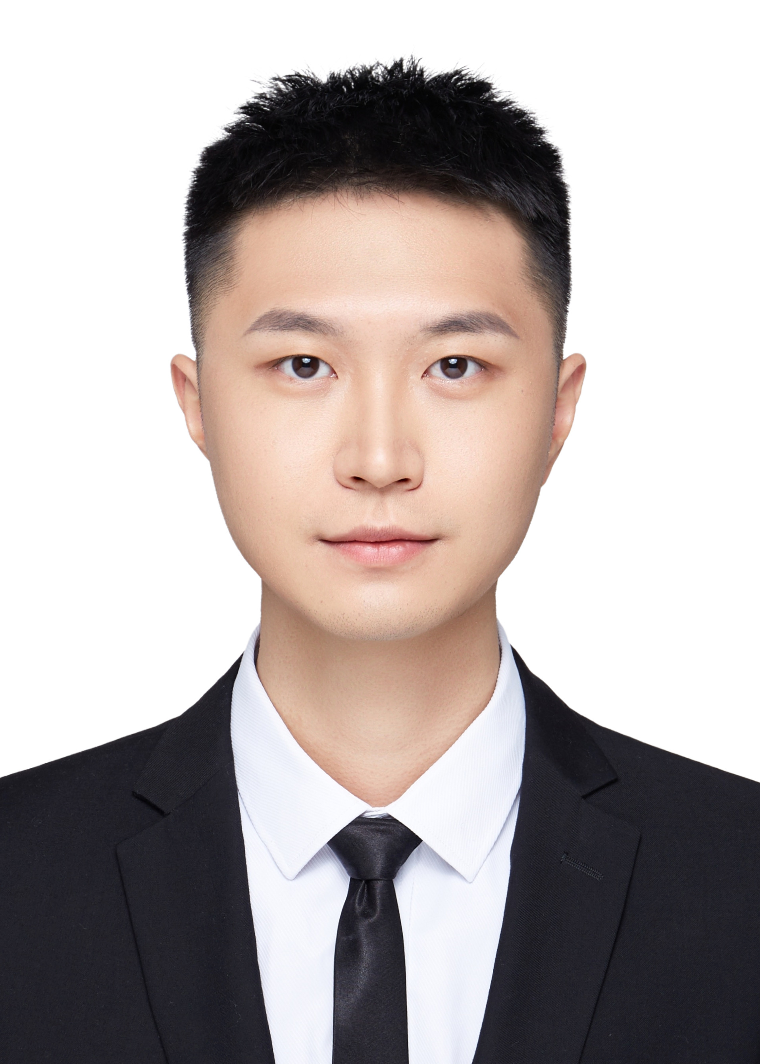


嘉宾介绍
毛维明
大华技术股份有限公司
研发中心
资深软件开发工程师
谯宇豪
大华技术股份有限公司
海外产品市场部
生态合作伙伴经理
张诗文
宇视科技有限公司
研发中心
资深测试工程师
周春梅
宇视科技有限公司
产品中心
产品总监

Slide 3
议程介绍
Profile M简介 20分钟 – 毛维明
Profile M测试流程 10分钟 – 张诗文
Q&A 15分钟 – 毛维明，谯宇豪，周春梅，张诗文

Slide 4
ONVIF丨合规产品突破30000
2008年，由安讯士、博世安防和索尼创立
ONVIF的使命是为基于IP的物理安全产品和服务的有效互操作性提供和促进标准化接口。ONVIF在全球六大洲拥有超过500家会员单位，包括制造商、软件开发商、顾问公司、系统集成商、终端用户以及其他组织等
ONVIF的基础是：
基于IP的物理安全产品和服务之间的通信标准化
与品牌和部署无关的互操作性(内部部署、云、混合解决方案)
对所有公司和组织开放

Slide 5



ONVIF Profiles 概览
用于门禁控制配置
授予/撤消凭证
创建时间表
分配访问规则
适用于电子门禁系统中使用的产品
设备可以检索信息，状态和事件，以及配置访问规则，凭证和时间表等实体。
客户端可以提供访问规则，凭证和时间表的配置。客户端还可以检索和接 收标准化的门禁访问控制相关事件。
用于门控和事件管理
站点信息和配置
事件和报警管理
门禁控制
适用于电子门禁系统中使用的产品
设备和客户端支持站点信息，门禁控制以及事件和报警管理。
用于访问控制外设
传输凭证标识和访问请求
执行锁定/解锁等操作
适用于外围设备的输入界面，例如：
令牌读取器(用于读取卡，钥匙，移动电话或条形码)，
生物识别读取器(用于指纹识别)，
相机(用于虹膜，面部或车牌识别)，
按键，传感器(用于识别锁状态，门状态，温度或动作)
部分输出设备(例如锁，显示器和LED)。

Slide 6



ONVIF Profiles 概览
用于基本视频流
视频流和配置
专为基于IP的视频系统而设计
设备(IPC)是可以通过IP网络将视频数据发送到Profile S客户端的设备。
客户端(VMS)是可以从Profile S设备配置，请求和控制IP网络上的视频流的设备。
Profile S还涵盖了用于PTZ控制，音频输入，多播和继电器输出的ONVIF规范，适用于符合此类功能的设备和客户端。
适用于高级视频流
H.264 / H.265视频压缩
成像设置
运动警报和篡改事件
元数据流
双向音频
专为基于IP的视频系统而设计
支持视频流功能，涵盖了用于HTTPS流，PTZ配置，运动区配置，数字输入和继电器输出的ONVIF规范，以及支持此类功能的符合设备和客户端的双向音频。
用于存储和检索
配置，请求和控制录制
接收音频和元数据流
专为基于IP的视频系统而设计
设备(IPC)是可以通过IP网络或设备本身记录视频数据的设备。
客户端(VMS)是可以配置，请求和控制来自Profile G符合 设备的IP网络上的视频数据的记录的软件。Profile G还包括对接收音频和元数据流的支持。

Slide 7

ONVIF Profiles 概览
用于分析类应用程序的元数据和事件
用于元数据的分析配置和信息查询
用于元数据配置和流式传输
通用对象分类支持
用于地理位置、车辆、车牌、人脸和人体的元数据定义
用于对象计数、人脸和车牌识别分析，以及通过MQTT以JSON格式发送ONVIF事件的事件处理接口
事件规则配置

Slide 8


对分析应用程序的互操作性的需求
在安防、商业智能和物联网领域的分析应用正在兴起
  安防—对象检测，分类，跟踪
  商业智能—人数统计，车辆识别
  物联网—智能建筑管理
元数据可以用来标记视频流中的特定对象
    零售商店的生成热度图，在停车场显示车辆停泊位置
    触发自动响应
    有效地存储和搜索相关视频内容
Notes:
正如我们所知，用于安全和安全、商业智能和物联网设备的分析应用正在兴起。
例子：
在安防领域，我们有支持对象检测、分类和跟踪的应用程序。使用案例包括周边或区域保护，尾随和停车违规检测。
在商业智能中，示例包括人员计数、占用估计、商店监控以及商店流量和车辆流量分析
在物联网中，应用包括智能建筑管理
分析应用程序可以提供元数据，为系统提供智能。在视频的上下文中，元数据(可以是各种对象分类)是帮助标记场景中元素的数据。
元数据可以用来突出显示视频流中的特定对象——它可以包括在零售商店中使用人和地理位置元数据的热映射，以及在停车场中使用车辆和地理位置元数据的车辆映射。元数据还可以用于触发自动响应(取决于系统的设置方式)，并有效地存储和搜索感兴趣的视频内容。
ONVIF成员认为，行业和市场可以从元数据和事件的标准化中受益，这样系统中的更多元素可以协同工作，而不受品牌的影响。ONVIF Profile M于2021年6月30日发布。
那么ONVIF Profile M如何满足分析应用程序的互操作性需求呢?

Slide 9


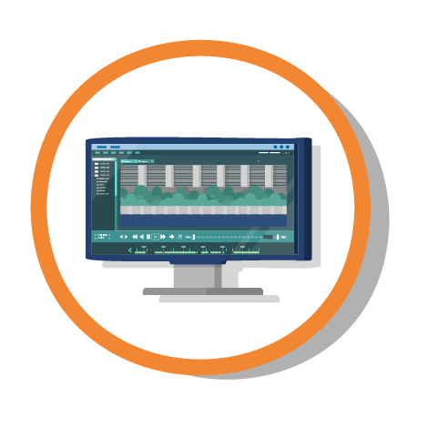
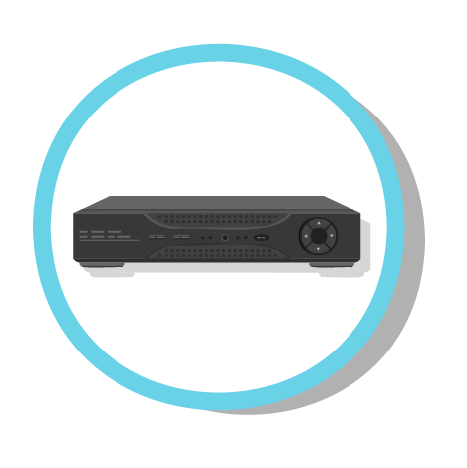



ONVIF Profile M – 概述
应用于分析类应用程序的元数据和事件
支持的元数据
支持的事件
元数据流和事件传输
< 标准化元数据流>
[用于分析元数据丨XML 事件丨PTZ 位置]
合规设备
(包含服务)
合规客户端
https://www.onvif.org/ch/profile-m/
Notes:
ONVIF Profile M支持分析应用程序
用于特定对象的标准化元数据和用于通用对象分类的标准化容器(详见幻灯片5)。
针对特定分析应用程序的标准化事件主题(详见幻灯片6)。
用于流式分析元数据和发送事件的标准化接口(详见幻灯片7)。
概要文件M本质上旨在标准化接口，这些接口指定设备/客户端应该如何发送/检索和解释分析元数据，以及处理事件。关于这些要点的更多信息将在后面的幻灯片中讨论。
符合配置文件M的设备可以是IP摄像机或具有分析功能的服务(例如基于服务器或云的应用程序)，可以使用配置文件M接口通过IP网络向客户端发送元数据。
注意，Profile M规范故意放宽了对设备/网络/系统管理的要求，以使各种基于软件的分析解决方案能够成为符合Profile M的设备。
符合配置文件M的客户端可以是视频管理软件(VMS)程序、网络视频录像机(NVR)或基于服务器或云的服务，它们可以利用配置文件M接口配置、请求和控制来自配置文件M设备或服务的元数据通过IP网络的流。

Slide 10
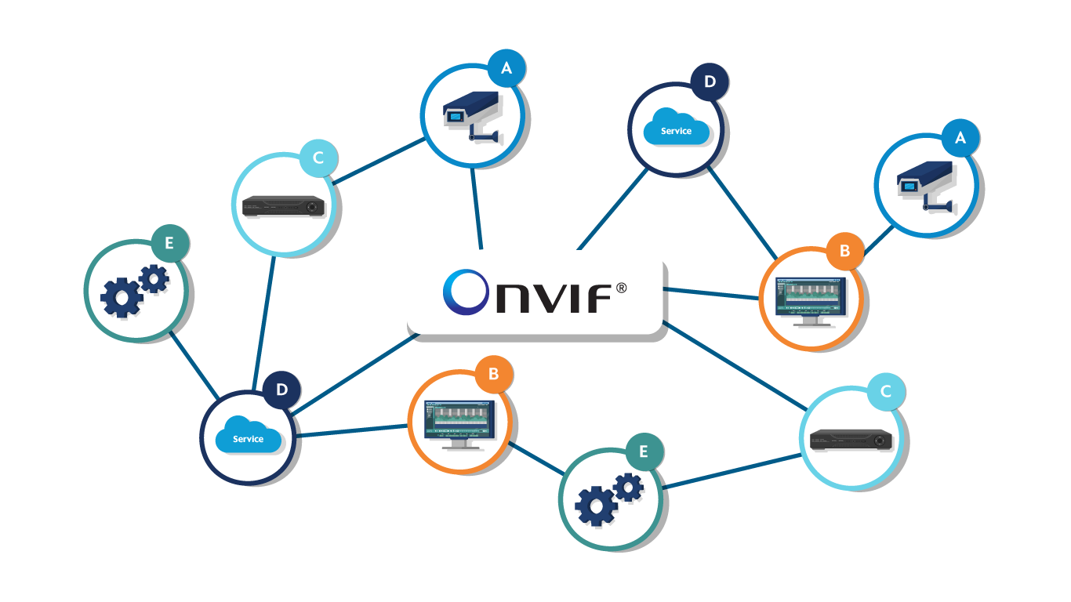
ONVIF Profile M – 优势
灵活组合，集成分析解决方案
灵活组合，集成物联网应用
系统集成商和终端用户有更多的选择，可以灵活使用来自不同供应商的产品，将不同供应商的产品集成到一个系统当中
为传统监控厂商，VMS服务商扩展了市场机会，也为第三方分析解决方案的独立开发者提供了市场机会
可以和其他ONVIF视频、门禁配置文件共同使用，形成基于ONVIF接口的集成系统
具备前瞻性的系统，使您的投资更保险
Notes:
ONVIF Profile M使系统集成商可以更轻松地将来自符合标准的设备/服务的分析解决方案与符合标准的客户端集成在一起，以解决安全、安全和运营效率需求。
配置文件M还指定了MQTT上的事件处理，支持与物联网平台的连接，以支持物联网应用程序。(见幻灯片7和8。)
因为集成变得更容易，作为系统集成商和最终用户，您将有更多的产品选择。您将可以灵活地混合和匹配来自不同供应商的一致性产品，并实现更智能的应用程序。
这不仅为传统的相机和VMS供应商提供了扩展的市场机会，也为具有分析功能的解决方案(可能是基于边缘、服务器或云的解决方案)的独立开发者提供了机会。因为这样的配置文件M设备或服务将具有广泛的兼容性，这将鼓励应用程序的数量和类型的进一步增长，这将为最终用户带来更多的选择。
配置文件M可以与其他ONVIF视频和门禁配置文件结合使用，形成基于ONVIF接口的集成系统。
在产品中支持ONVIF配置文件意味着您，作为最终用户，不会被锁定在任何特定的品牌中。这就像拥有一份保险单，为您的系统提供更安全的投资。

Slide 11


Slide 12

ONVIF Profile M – 支持的元数据
分析配置
通用对象分类
特定对象分类
  地理位置
  车辆
  车牌
  人脸
  人体
应用案例
  用于在视频流中将特定对象突出显示
  在零售商店的生成热度图，在停车场显示车辆停泊位置
  通过运用元数据实现目标区域检索，从而在区域内的视频场景中进行视频搜索
Play video
Notes:
ONVIF Profile M支持允许用户配置分析应用程序设置的接口。(通过ONVIF接口暴露的设置选项的范围取决于制造商。)
分析应用程序还应该能够告诉客户端支持哪些元数据。
分析元数据可以是通用类型或
指定的类型，如地理位置、车辆、车牌、人脸和人体。
对于泛型对象分类，ONVIF提供了一个泛型容器。设备制造商可以编写分析程序来对任何对象进行分类，然后使用ONVIF通用容器将元数据发送到客户端。一致性客户机只需向设备查询受支持的元数据，客户机就可以使用设备支持的元数据，并允许用户在设备支持的元数据中进行选择。
由于专有分析可能以不同的形式提供元数据输出，因此ONVIF指定了最常见的规范对象。
1)地理位置-由PTZ摄像机识别的被检测物体的位置细节，或安装固定摄像机的位置
2)车辆-车辆类型和信息(车辆类型：汽车，公共汽车，卡车，摩托车，自行车由ONVIF指定。车辆信息：品牌、型号等可由设备制造商在打开的ONVIF容器中设置。
3)车牌——车牌号码、类型(普通/警用/外交/临时)、国家或发证单位
4)人脸
5)人体
元数据用例：
1)元数据可以在视频流中以感兴趣对象周围的方框的形式可视化地显示。这些可以帮助提醒保安潜在的威胁，使反应更快、更有效。
2)人力和地理位置元数据可用于绘制零售商店的热门区域。
3)同样，车辆和地理位置元数据可用于识别停车场的开放空间。
4)元数据可用于取证搜索。例如，在某一特定时间，这条路上是否有特定的车牌号码?

Slide 13
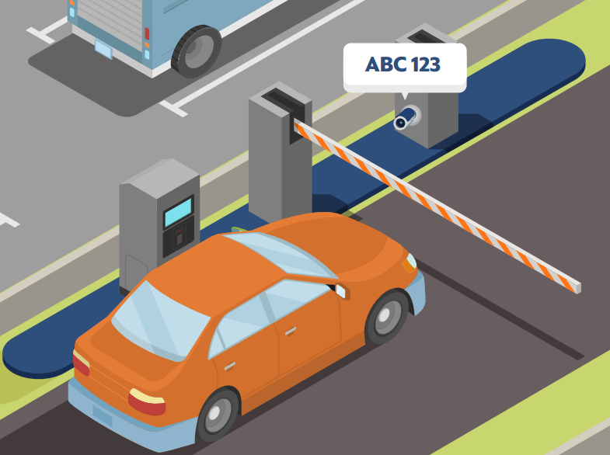
ONVIF Profile M – 支持的事件
  通过人数统计分析系统进行访客统计、人群管理、访客管理或排队管理
  通过车牌识别应用进行停车场访问控制
  通过人脸识别进行建筑进出管理
Notes:
除了标准化元数据以使其能够被一致的客户端理解之外，Profile M还为特定的分析应用程序指定了事件。
这些分析应用程序是：
1)用于物体计数的线交叉计数器
2)车牌识别
3)面部识别
需要明确的是，概要文件M并不确保或提供这些应用程序。它只是为这样的分析提供事件接口，以便一致的客户端(用户)可以决定系统应该如何响应这样的事件。对标准化事件主题和事件处理的支持使集成商更容易使用ONVIF接口。
注意，此类分析应用程序的事件在概要文件M中被设置为有条件的。这意味着，如果一个一致性产品以专有的方式支持诸如车牌识别之类的分析，那么也应该有用于该分析的概要文件M事件接口。
可以通过这些接口发送的事件包括标准的ONVIF事件和来自特定分析的事件，例如用于停车场访问控制的车牌识别。

Slide 14
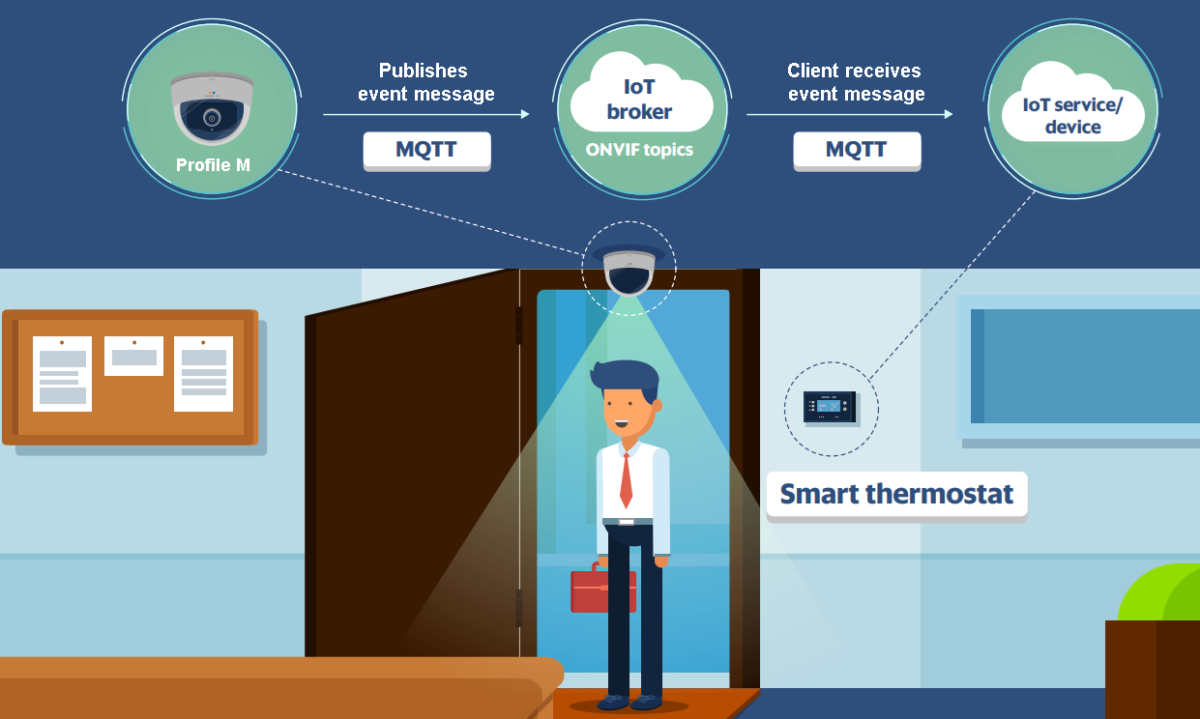
ONVIF Profile M – 用于物联网系统
通过MQTT发送JSON事件消息——物联网应用程序常用的传输方式
应用案例
  室内温度调节
Notes:
支持MQTT的配置文件M设备或客户端也可以与物联网平台/应用程序通信，然后物联网平台/应用程序可以与物联网服务或设备通信。
用例：
物联网用例的一个例子是室温控制，其中Profile M摄像机(支持MQTT)检测房间内的人员，并通过MQTT将ONVIF事件发送到物联网平台或应用程序，进而触发智能恒温器来调整室温。
技术细节：
具有MQTT的符合配置文件M的设备应该支持以下内容：
支持主题的检索
事件过滤(ONVIF核心规范中描述的TopicFilter)
事件代理配置列表
添加和更改MQTT代理的配置
删除事件代理

Slide 15
Profile M – 元数据流和发送事件
Profile M合规设备或客户端必须支持元数据流
< 强制性： 标准化元数据流 >
数据流：用于分析元数据/ XML 事件 (如：移动侦测报警) / PTZ 位置
Profile M同样定义两种有条件的事件传输方式
< 条件： ONVIF 事件服务 >
数据流：用于XML事件 (如：移动侦测报警)
< 条件： MQTT事件 >
数据流：用于JSON格式化事件 (如：移动侦测报警)
Notes:
除了为特定的分析应用程序标准化元数据和事件之外，Profile M还指定了标准接口，用于如何将来自一致设备的数据传输到一致的客户端。
所有符合Profile M的产品都必须支持Profile M元数据流：
元数据流——所有符合Profile M的产品都必须支持元数据流的接口(它可以携带数据，如分析元数据、XML事件，如运动警报和PTZ位置)。
概要文件M还指定了两个用于通信事件的条件方法
ONVIF事件服务——该服务通过HTTP或HTTPS上的拉点订阅，是通常的传输方法(由其他ONVIF配置文件指定)，用于通信基于xml的ONVIF事件(例如运动警报，或配置/配置文件中的更改)。对于配置文件M，此服务是有条件的。
MQTT——MQTT(消息队列遥测传输)是一种经常被IoT(物联网)应用所使用的传输协议。配置文件M允许您通过MQTT协议发送JSON (JavaScript Object Notation)格式的事件，例如运动警报。这个流接口是有条件的;也就是说，如果产品以任何(专有)方式支持MQTT协议，则需要支持用于通过MQTT发送事件的ONVIF接口。下一张幻灯片将举例说明如何使用它。

Slide 16
Profile M和Profile T特性清单对比

Slide 17
Profile M vs. Profile T特性清单
特性 | Profile M |  | Profile T
 | 设备 | 客户端 | 设备 | 客户端
1. 元数据流 | 必选 | 必选 | 必选 | 条件
2.用于元数据流的媒体配置文件 | 必选 | 必选 | - | -
3. 元数据配置 | 必选 | 可选 | 必选 | 条件
4. 支持的元数据 | 必选 | 必选 | - | -
5.元数据流中的图像发送 | 条件 | 条件 | - | -
6. 视频流 | 条件 | 条件 | 必选 | 必选
7.媒体配置文件的视频流准备开箱即用 | 条件 | 条件 | 必选 | 必选
8.事件服务(如：拉点) | 条件 | 条件 | 必选 | 必选
9.使用MQTT进行事件处理 | 条件 | 条件 | - | -
10. 分析模块丨分析模块配置丨分析配置文件配置 | 必选|必选|必选 | 条件|可选|条件 | - | -
11. 规则配置 | 条件 | 条件 | - | -
12. 人脸识别规则，车牌识别规则，绊线统计规则 | 条件 | 条件 | - | -
13. 对象分类 | 条件 | 条件 | - | -
14.系统设置(如：出厂默认值，设置日期+时间) | 条件 | 条件 | 必选 | 条件
15.设备发现 | 可选 | 必选 | 必选 | 必选
16. 网络配置 | - | - | 必选 | 必选
17. 媒体传输：RTP/UDP/RTSP/HTTP/TCP | 必选 | 必选 | 必选 | 必选
Notes:
M=必选，C=条件，O=可选
与其他ONVIF配置文件相比，Profile M放宽了对设备/网络/系统管理规范的要求，使各种基于软件的分析解决方案能够符合Profile M的要求。
M型与T型的主要亮点：
1. 元数据流[允许设备通过首选传输方式发送和客户端接收元数据流]
—配置文件M设备/客户端、配置文件T设备必选，配置文件T客户端必选。
2. 用于元数据流的媒体配置文件[使设备能够流式传输元数据]
-配置文件m必选。配置文件T不支持。
3.元数据配置[允许客户端添加元数据组件(分析元数据/ XML事件(例如运动警报)/ PTZ位置)到元数据流]
4. 支持的元数据[允许设备发送和客户端接收由分析应用程序生成的元数据帧的样本]
-配置文件m必选条件。配置文件T不支持。
5. 元数据流中的图像发送[Base64图像数据(例如车牌快照)可以包含在元数据流中]
-配置文件m必选条件。配置文件T不支持。
6. 视频流[标准H.264/H。基于RTP/UDP, RTP/RTSP/HTTP/TCP的265编码视频流
-不是Profile M的强制性要求，因为分析解决方案不一定是基于视频的。视频流是强制性的配置文件T。
7. 媒体配置文件的视频流准备开箱即用
-不是Profile M的强制性要求，因为分析解决方案不一定是基于视频的。视频流是强制性的配置文件T。
8. 事件服务(例如拉点)
—事件可以包含在元数据流中，因此配置策略M是必选条件。配置文件T必选。
9. 使用MQTT进行事件处理
-配置文件m必选条件。配置文件T不支持。
10. 分析模块[使设备能够添加或删除特定分析应用程序的元数据]
分析模块配置[允许设备发送和客户端接收可用分析应用程序列表，并为特定分析应用程序设置选项]
分析配置文件配置[允许设备发送和客户端接收分析元数据流]
—配置文件T不支持。
11. 规则/规则配置[允许设备发送和客户端列出支持的规则，允许客户端设置触发事件的规则]
-配置文件m必选条件。配置文件T不支持。
12. 人脸识别规则，车牌识别规则，线交叉计数器规则
-配置文件m必选条件。配置文件T不支持。
13. 对象论述
-配置文件m必选条件。配置文件T不支持。
14. 系统设置(如出厂默认值，设置日期+时间)
—配置策略M设备/客户端必须配置接口子集，配置策略T设备必须配置接口子集，配置策略T客户端必须配置接口子集。
15. 设备发现
—接口子集在配置策略M时是必选的，在配置策略T时是必选的。
16. 网络配置
-不支持/不需要的配置M(减少所需的规格)，但必须为配置T。
17. 媒体传输：RTP/UDP/RTSP/HTTP/TCP
配置文件M和配置文件T必选。
要获得完整的列表，并查看配置文件M与其他ONVIF配置文件在支持的功能方面的比较，请访问ONVIF配置文件功能概述文档：https：//www.onvif.org/profiles/
对于Profile M规范，请访问：https：//www.onvif.org/profiles/profile-m/

Slide 18
我该如何知道一致性合规产品支持哪些特性？
Notes:
所有ONVIF配置文件都有强制和条件特性。那么客户怎样才能轻松地知道一个一致性产品支持哪些特性呢?
除了查看制造商产品数据表上的规格外，还有两种方法可以查找此信息。一种方式是公开的，另一种方式是对成员开放的。让我们先看一下公开可用的方法

Slide 19
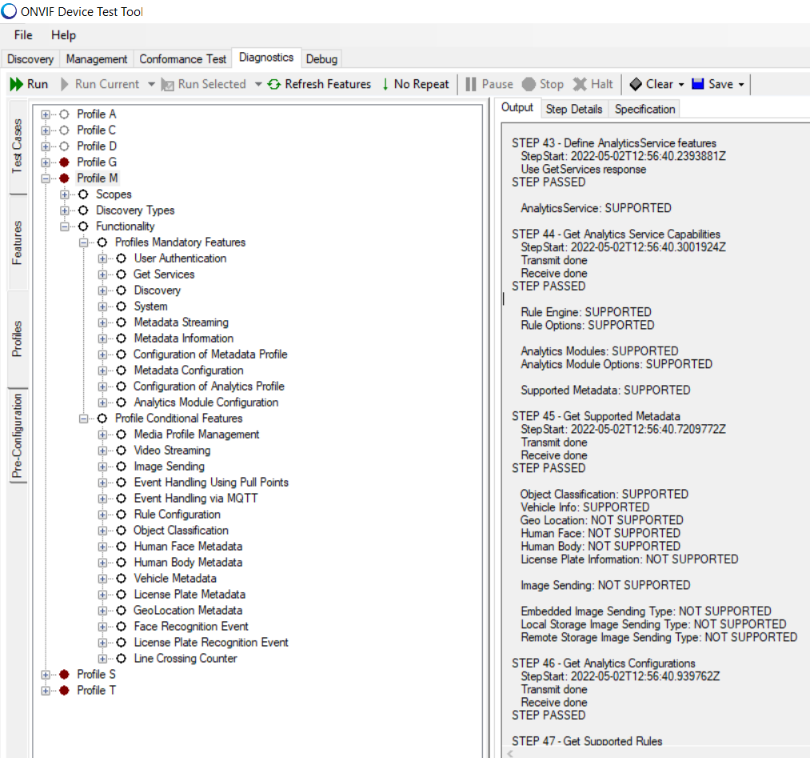
ONVIF设备测试工具
打开测试工具，展开Profile M查看必要(M)或是可选择性(C)的特性清单
将工具连接到设备的IP地址。点击“刷新功能”菜单以获得支持和不支持的输出
必要(M)
可选择性(C)
Notes:
了解支持哪些功能的第二种方法是通过使用ONVIF设备测试工具，该工具可用于所有ONVIF成员，包括观察者级成员，在ONVIF成员门户网站：https：//www.onvif.org/member-portal上
简单地打开测试工具，看看哪些特性是必须的，哪些是有条件的。
将工具连接到设备的IP地址。点击“刷新功能”菜单以获得支持和不支持的输出。

Slide 20
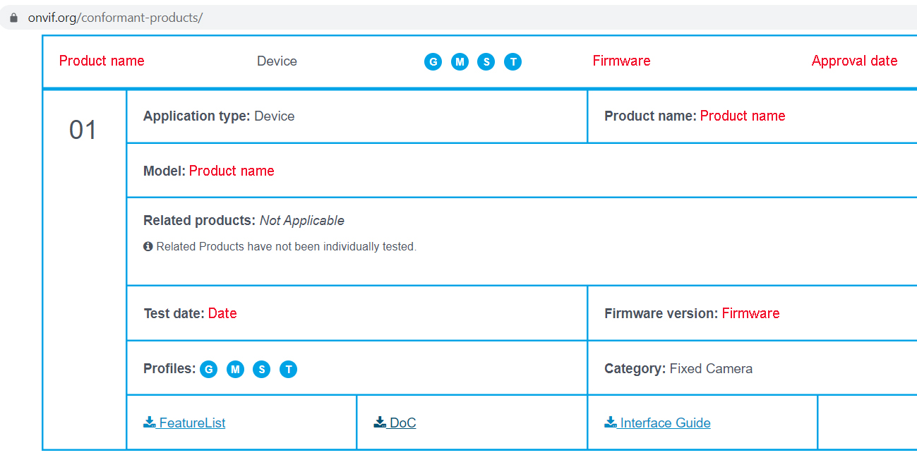

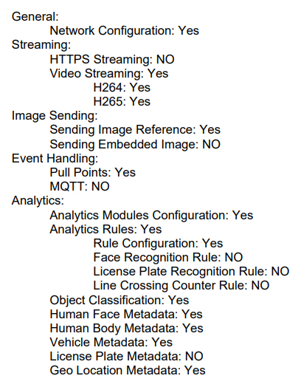

ONVIF标准声明(DoC)文档
Notes:
每个符合ONVIF标准的产品都有一份ONVIF标准声明(DoC)文档，可通过www.onvif.org/conformant-products/上的符合产品网页公开访问。这里我们展示一个一致性设备的例子。
下载DoC时，该文档将显示产品支持的配置文件的特性。我们在这里展示了受支持的Profile M特性的快照。

Slide 21
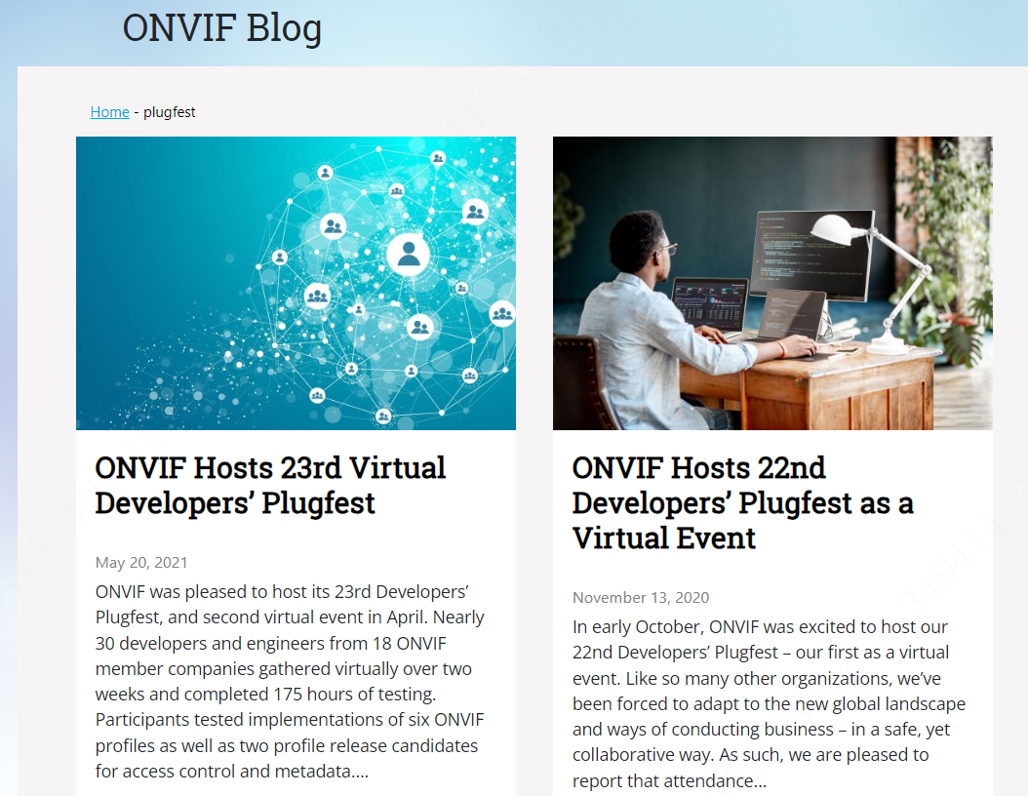
ONVIF开发者大会

Slide 22
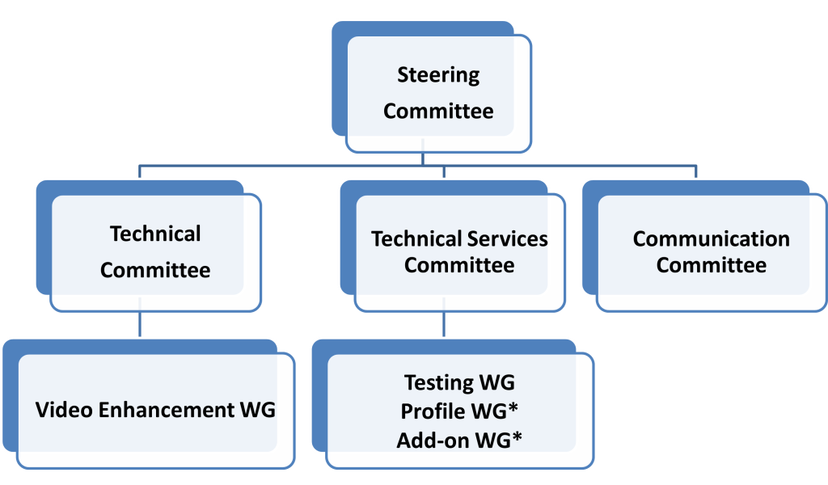
Being part of ONVIF
成为会员
加入ONVIF委员会或工作组，共创未来
https://www.onvif.org/ch/join-us/become-a-member/

Slide 23
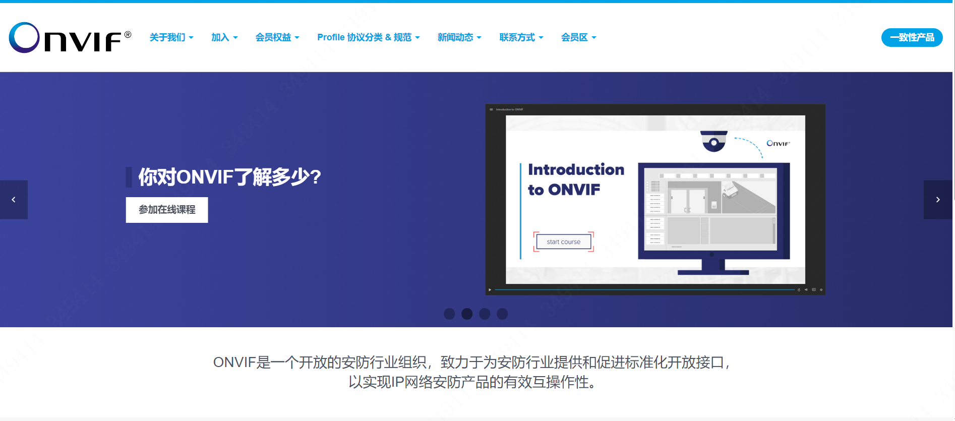
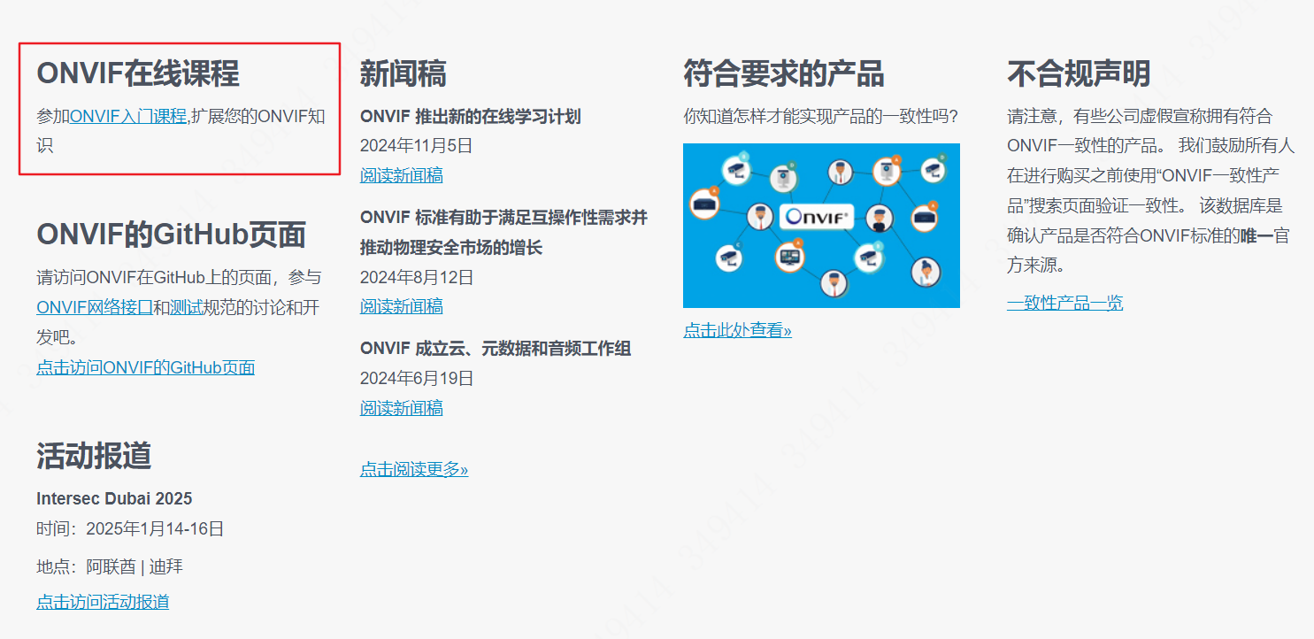
E-Learning Course
成为会员
https://www.onvif.org/ch/about/introduction-to-onvif-course/

